Slide 1
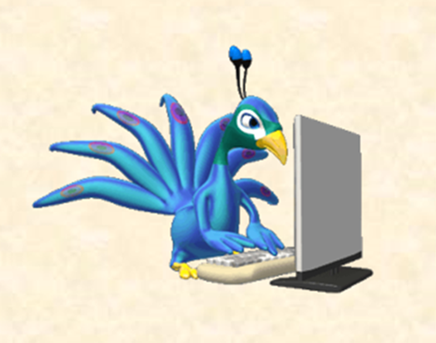
Igra asocijacije
Nina Bekavac 6.a

Slide 2
C1
ATLETIKA | AZIJA | 2020.
TRENING | GEJŠA | 4
OPREMA | TOKIO | 29.2.
NATJECANJE | SUSHI | 366 DANA
SPORT | JAPAN | PRIJESTUPNA GODINA
OLIMPIJSKE IGRE
A1
B1
A2
B2
C2
A3
B3
C3
A4
B4
C4
STUPAC A
STUPAC B
STUPAC C
KONAČNO RJEŠENJE

